Slide 1
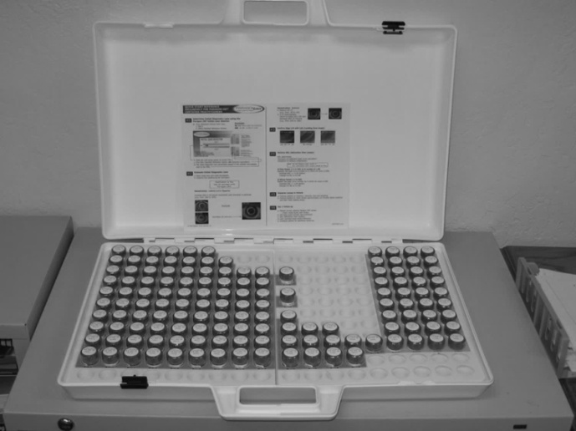
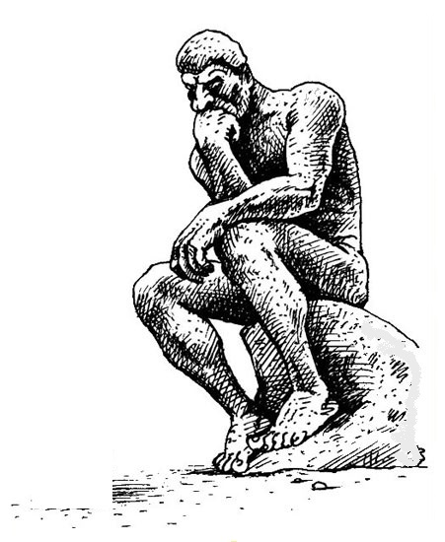

Slide 2


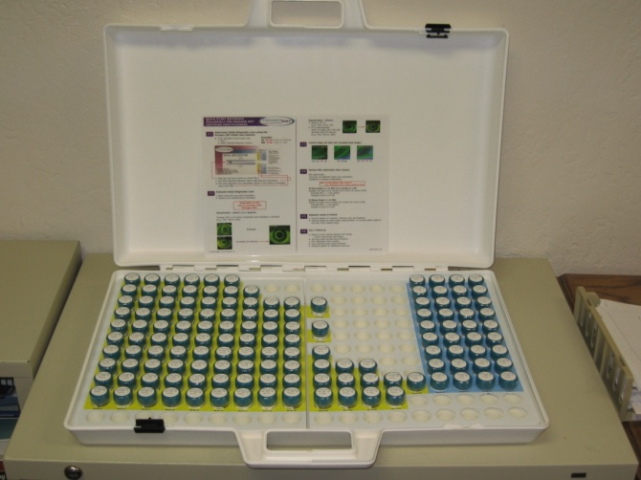

Slide 3

Как интегрировать ортокератологию в вашу практику
STAFF TRAINING

Slide 4
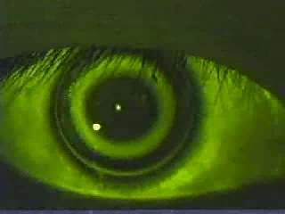
Почему это стоит того?
CRT работает и даёт высокий уровень удовлетворения пациентам.
Повышает привязанность пациентов к клинике.
Это новая технология коррекции зрения премиум класса.
CRT повышает конкурентноспособность.
CRT развивает вашу практику
Увеличивает доход

Slide 5
Как сделать свою работу гладкой и успешной?
Путём:
Организации правильной работы в клинике
Информирования общественности о вашем новом предложении
Генерируя позитивное общественного восприятие

Slide 6
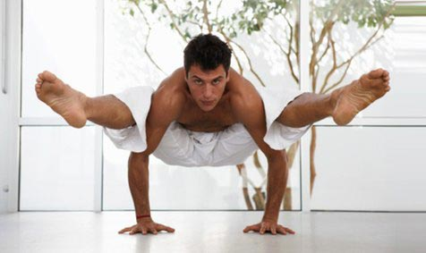

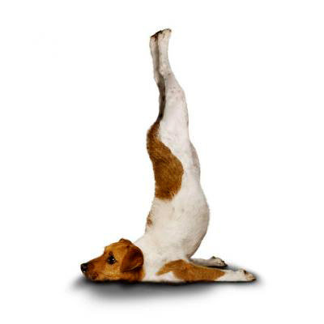
Как сделать своих пациентов удовлетворёнными?
Как организовать работу?

Slide 7
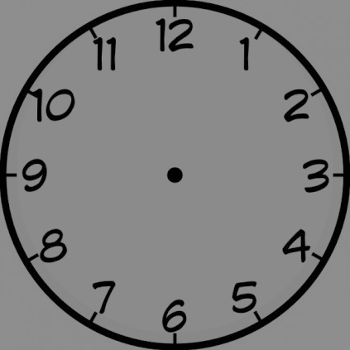
Как организовать работу?
Организуйте своё расписание:
Время для подбора +время для раздовора
+время для обучения пациента
= 1час!
Плюс ещё:
Время для визита на
следующее утро

Slide 8
Начните с правильных пациентов:
Миопия -2.5 to -4.0D
Астигматизм <1.0D
Роговица 42.5D to 44.0D
Друзья либо члены семьи

Slide 9

Координатор CRT
Отвечает на вопросы пациентов по телефону и в клинике
Знает:
Как работают линзы Paragon
Преимущества линз Paragon
Режим использования
Гигиенические требования и возможные осложнения
Текущие новости об ортокератологии
Обучает пациентов манипуляциям с линзами, правилам хранения и чистки
Контролирует режим посещения клиники пациентами и своевременную замену линз.

Slide 10


Aспециальная брошюра
Телефон клиники
Вебсайт клиники
Инструкция пользования линзами и
ухода за ними
График посещений врача
Часто задаваемые вопросы.

Slide 11
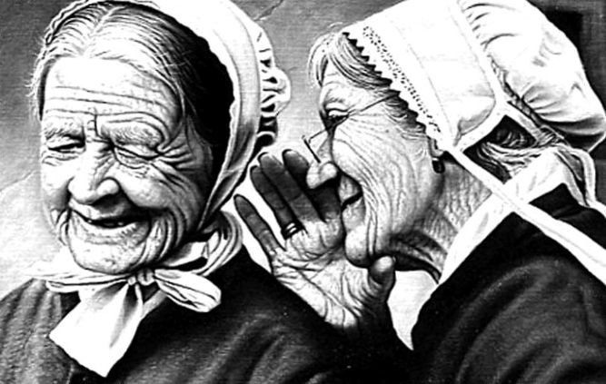


Как генерировать интерес пациентов к методикеCRT?
Internet Mаркетинг
Медиа

Slide 12





Создайте постеры флаера и брошюры
Постер - тизер и мотиватор узнать больше
Флаер – даёт общую информацию о CRT
Брошюра – даёт более детальную информацию о CRT

Slide 13
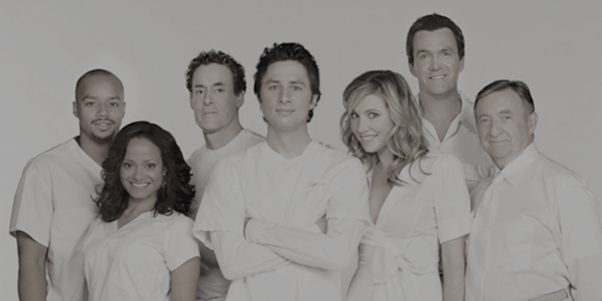
Весь ваш персонал должен знать:
Что такое Paragon CRT ?
Как работают линзы?
Для кого они подходят?
Почему пациенты любят Paragon CRT?
Что самого привлекательного в линзах Paragon?

Slide 14
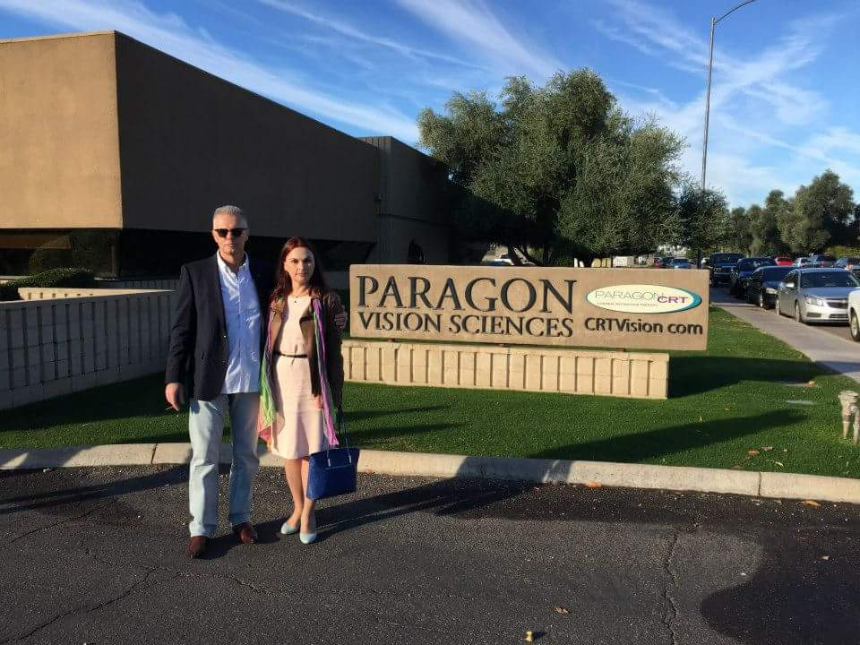
Что такое Paragon CRT ?
Paragon - компания с 30-ти летней историей.
Первая поолучила FDA для ночного использования ортокератологических линз
Paragon – мировой лидер ортокератологии
Один из лучших газопроницаемых материалов в мире!

Slide 15
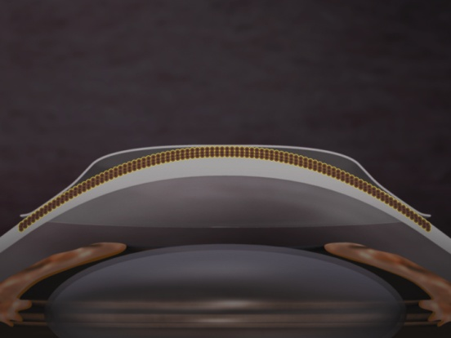
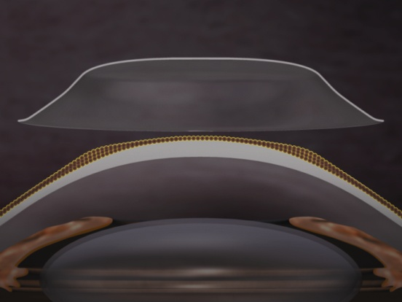
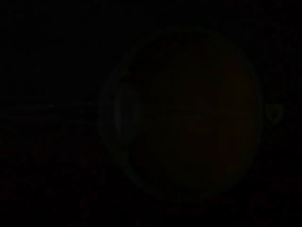
Как работают линзы?
Специальный дизайн (proximity control design)
Альтернатива лазерной коррекции зренияИзменение толщины и профиля поверхностного слоя
Используются во время сна
Дают высокое зрение на 24 часа без линз и очков
Оптимальное зрение достигается через 7-10 дней.

Slide 16
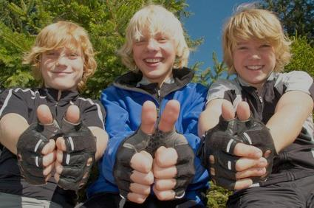


Для кого подходят?
Миопия до -6.00 D
Астигматизм до -3.5 D
Без возрастных ограничений

Slide 17

Не забывайте о ЛАСИК пациентоах:
Тонкая роговица
Страх операции
Страх необратимости лазерной коррекции
Возрастные грганичения LASIK
Цена
CRT –победитель !

Slide 18
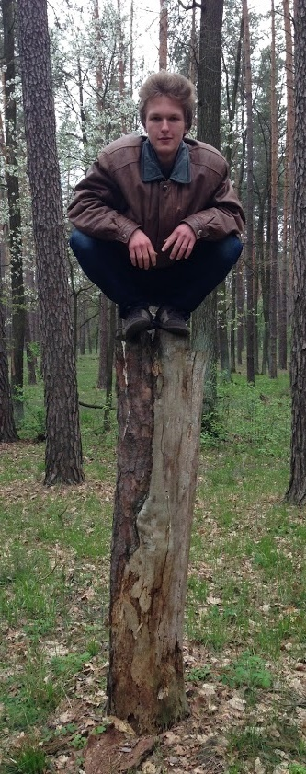
Почему пациенты любят
Paragon CRT?
Линзы Парагон дают свободу в течение дня
Коррекция имеет обратимый характер
Коррекция удобна для людей экстимальных профессий и видов спорта.
Не развивается синдром сухого глаза.

Slide 19

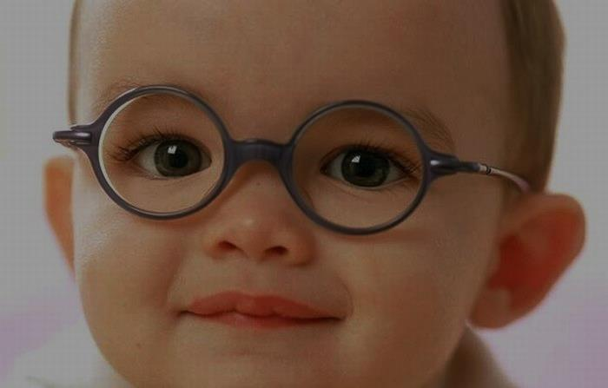
Что самое интересное сегодня в ортокератологии?
ОК замедляет развитие близорукости!
С этой точки зрения теоретически она может быть предложена всем детям и подросткам с близорукостью
И это колоссальный рынок!!

Slide 20
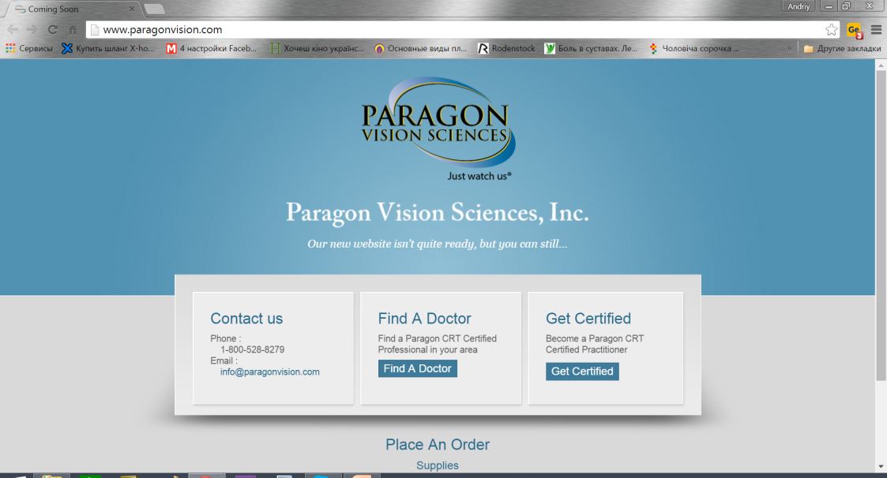
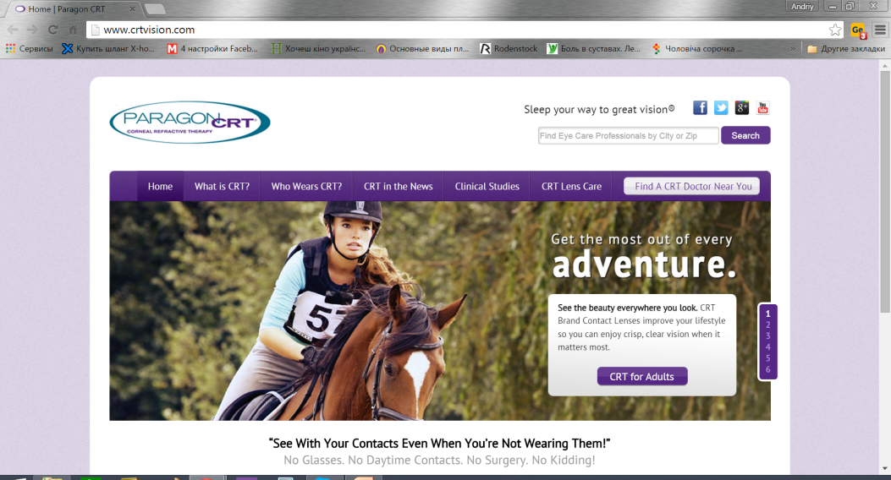
Как заявить о себе?
Самый эффективный ресурс - internet.
Используйте возможности своего сайта
Делайте переадресацию на сайты Парагон
www.crt.club
www.crtvision.com
www.paragonvision.com
Make a link to Paragon CRT websites:
www.crtvision.com
www.paragonvision.com

Slide 21
Работает сайт Парагона на русском языке. CRT.CLUB

Slide 22

Банерные ресурсы – короткие заявления, привлекающие внимание
Спите, что бы видеть!
Нет очкам, нет дневным линзам, нет операции!
Я кандидат?

Slide 23
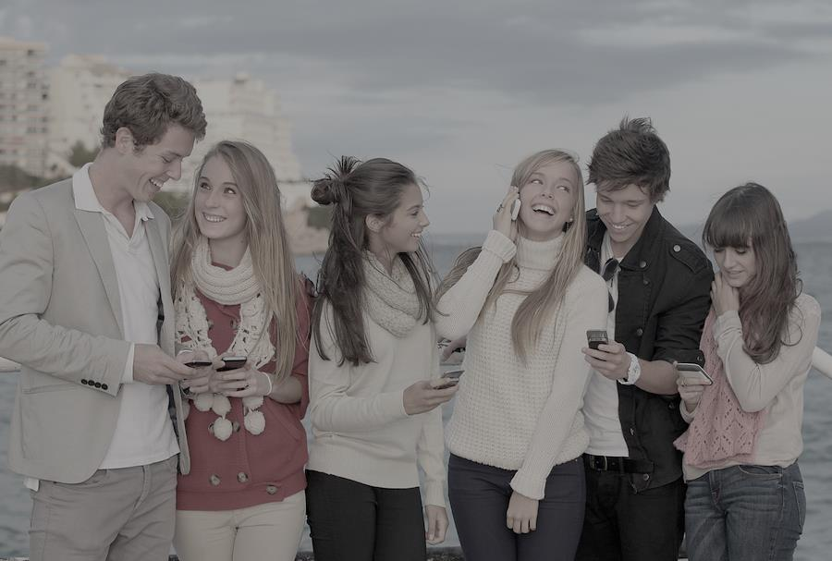
Создавайте позитивное общественное мнение вокруг Ортокератологии.
Собирайте отзывы пациентов
Пишите разъяснительные статьи в интернете на медицинских сайтах
Инициируйте пациентов делиться своим позитивным опытом пользования линзами CRT

Slide 24

Ключ вашего успеха::
Находите правильных пациентов и фокусируйтесь на них.
Дети и подростки - самые большие для вас возможности.
Активно живущие люди, которые не готовы сделать лазерную коррекцию.
Пользователи МКЛ, которые более не довольны своими линзами
Начинайте с простых случаев

Slide 25


Начало потребует от вас усилий и хорошей организации.
Отдача полностью компенсирует ваши затраты и украсит вашу практику

Slide 26
Спасибо за внимание
Oksana Averyanova, MD; PhD
AILAS Medical Center
Kiev, Ukraine
www.ailas.com.ua
www.crtvision.com
www.paragonvision.com

